Slide 1
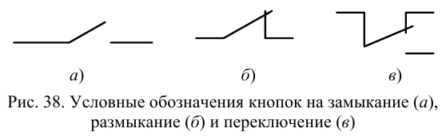
Клавиатура
Для ввода информации, выбора режима работы оборудования широко используются кнопки – простейшие физические конструкции, осуществляющие при физическом воздействии коммутацию электрической цепи путём замыкания или размыкания в простейшем случае механических контактов. Совокупность кнопок (клавиш) образует клавиатуру. Кнопки, работающие на замыкание контактов при нажатии, на размыкание и на переключение, конструктивно могут быть реализованы без фиксации нажатого состояния или с фиксацией.

Slide 2
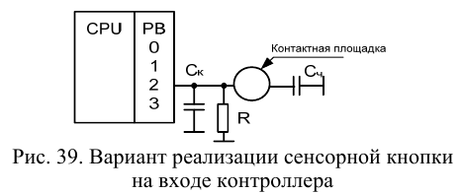
Клавиатура
Под кнопкой может пониматься ограниченная поверхность, нажатие или касание которой приводит к определённой реакции связанного с ней устройства (сенсорные кнопки). При этом кнопка содержит некоторую токопроводящую ограниченную в размере площадку, касание которой или приближение пальца к которой меняет её ёмкость, меняются какие-либо параметры электрической схемы, связанной с этой площадкой, что и позволяет определить факт «нажатия» на кнопку.

Slide 3
Клавиатура
Порядок определения состояния кнопки:
1) вывод порта PB2 переводится в режим выхода;
2) на этом выводе формируется уровень единицы (+5 В, например);
3) вывод порта PB2 переводится в режим входа;
4) производится опрос состояния входа PB2 через определённый интервал времени (время зависит от ёмкости площадки и вывода контроллера Cк, и сопротивления резистора R). Если уменьшающееся по экспоненте напряжение окажется ниже порогового напряжения на этом входе, то к площадке человек не приближался и с входа считывается логический ноль. Если же в момент заряда конденсатора, когда на выходе присутствовала единица, человек касался контактной площадки или приближал к ней свой палец, то суммарная ёмкость была значительно больше, разряд ёмкости будет происходить медленнее и при считывании состояние входного сигнала окажется равным единице. Такие кнопки обладают хорошей чувствительностью, даже если между площадкой и пальцем человека будет диэлектрик толщиной в несколько миллиметров. Хотя на руку в перчатке могут не прореагировать. Вариант такой кнопки реализован в микросхеме AT42QT1011.

Slide 4
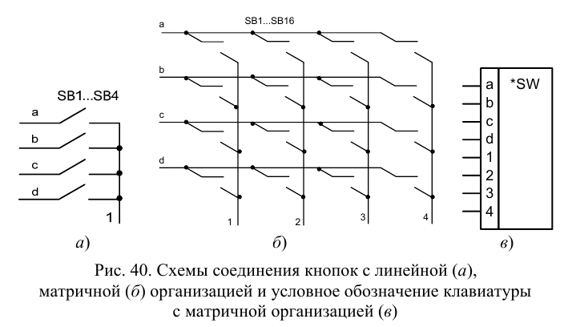
Клавиатура
Механическая клавиатура предполагает применение конструктивно законченных независимых кнопок, организованных в клавиатуру. В зависимости от количества требуемых кнопок используют линейную или матричную организацию клавиатуры.

Slide 5
Клавиатура
Плёночная клавиатура конструктивно может представлять плоский диэлектрик (стекло) с горизонтально расположенными токопроводящими полосками, над которым располагается мембрана с вертикальными полосками, которая отделяется диэлектрическими опорными элементами, расположенными между токопроводящими дорожками. При нажатии на мембрану происходит замыкание соответствующей горизонтальной полоски с вертикальной подобно кнопке в матричной клавиатуре. Дешифрирование места нажатия выполняется как в матричной клавиатуре. Плёночная клавиатура реализуется как конструктивно законченное изделие, имеющее разъём для подключения к контроллеру. Подобное решение используется и в сенсорных экранах, поскольку токопроводящие полоски и мембрана могут изготавливаться практически прозрачными.

Slide 6
Схемотехника клавиатуры
При нажатии на кнопку контакты замыкаются, а при отпускании – размыкаются. Если кнопка подключена к общему проводу, то нажатие на неё приводит к формированию уровня логического нуля (0 В). При отпускании кнопки вход контроллера окажется свободен. А поскольку обычно в контроллерах используется КМДП-логика, входное сопротивление очень велико, что создаёт условия для формирования на этом входе непредсказуемого состояния. Вход в этом случае окажется восприимчив к непредсказуемым электромагнитным помехам подобно сенсорной кнопке. Чтобы исключить восприимчивость входа к внешним помехам, достаточно сформировать на входе уровень логической единицы. Достигается это применением высокоомного резистора (десятки кОм), который подключается между входом и уровнем логической единицы (обычно это напряжение источника питания).
При отпущенной кнопке при этом резистор автоматически формирует уровень логической единицы на входе. Существенным недостатком простейших кнопок является тот факт, что при нажатии наблюдается механический дребезг замыкаемых контактов.

Slide 7
Схемотехника клавиатуры
Дребезг контактов: при нажатии на кнопку прежде, чем контакты окончательно замкнутся, наблюдается непредсказуемое количество кратковременных замыканий контактов. Электронная схема, на вход которой подаётся эта серия импульсов, воспримет именно несколько нажатий на кнопку, а не одно.
Интервал времени, в течение которого наблюдается дребезг контактов, составляет единицы или десятки миллисекунд. Разные способы используются для борьбы с этим явлением. Решают проблему как аппаратными, так и программными методами. В качестве аппаратных средств могут использоваться асинхронные RS-триггеры, интегрирующие цепи с большими постоянными времени и триггерами Шмитта или одновибраторы с длительностью формируемого импульса, превышающего время переходных процессов в кнопке.

Slide 8
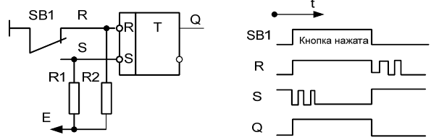
Схемотехника клавиатуры
В исходном состоянии на входе R триггера присутствует активный уровень логического нуля, что поддерживает триггер в нулевом состоянии (Q = 0). На входе S резистором R1 поддерживается уровень логической единицы. При нажатии на кнопку SB1 подвижный контакт разрывает цепь связи с входом R и переключается на вход S, формируя несколько импульсов. Но триггер реагирует на первый нулевой уровень, который формируется при первом касании нижнего контакта подвижным контактом и переключается в единичное состояние.

Slide 9
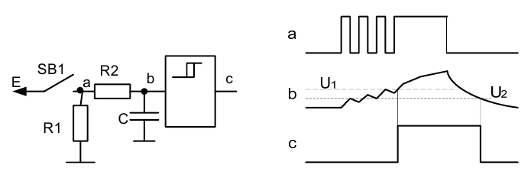
Схемотехника клавиатуры
Конденсатор разряжен до нуля через последовательно включенные резисторы. При нажатии на кнопку SB1 в точке a наблюдается прерывистый сигнал дребезга контактов, конденсатор начинает заряжаться, чередуя процесс заряда с разрядом в моменты размыкания контактов кнопки (точка b). У триггера Шмита определены два пороговых уровня: U1, при превышении которого на выходе триггера формируется уровень единицы, и U2, преодоление которого вызывает переход триггера в нулевое состояние. Если напряжение на конденсаторе > U1, на выходе уровень единицы. Возврат в нулевое состояние будет при уменьшении напряжения на конденсаторе до уровня U2.

Slide 10
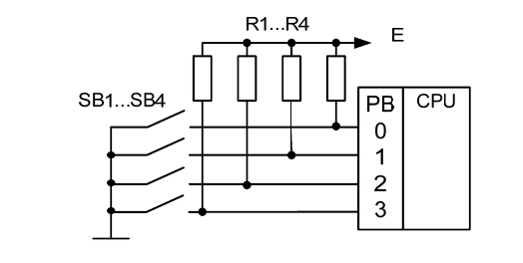
Линейная организация кнопок
Когда число требуемых кнопок невелико, применяется линейная организация клавиш. Контроллер может имеет программно подключать внутренние подтягивающие резисторы, подключаемые к источнику питания (исключаются внешние резисторы). Обслуживание клавиатуры (поиск нажатой кнопки), может производиться программно в основном цикле работы. Чтобы исключить потери времени в таком режиме, реализуют обмен по прерыванию.

Slide 11
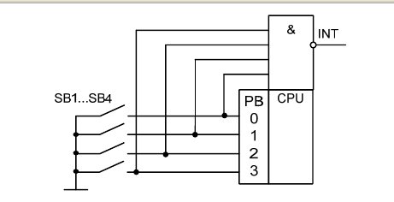
Линейная организация кнопок
Входы контроллера могут быть реализованы так, что изменение сигнала на любом из них вызывает формирование сигнала прерывания, который запускает подпрограмму обслуживания клавиатуру. Если такой возможности нет, схемотехнически легко сформировать сигнал прерывания (подать на контроллер как сигнал INT).
При нажатии на кнопку на выходе конъюнктора формируется единица, которая воспринимается контроллером как сигнал прерывания. Если кнопки не нажаты, то внутренние резисторы контроллера формируют логические единицы на входах конъюнктора, на выходе будет логический ноль.

